Slide 1
107畢業旅行
參加人數
全班

Slide 2
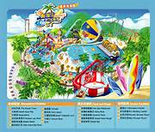
第一天上午
早上7；00集合
搭車到劍湖山遊玩1天
午餐吃薯條

Slide 3
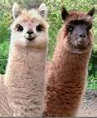
第一天下午
去木柵
為動物
和動物互動

Slide 4
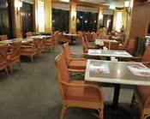
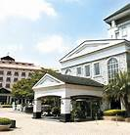
第一天晚上
去煙波大飯店
吃晚餐

Slide 5
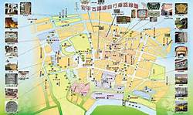
第2天上午
7；00吃早餐
7；30去安平老街

Slide 6
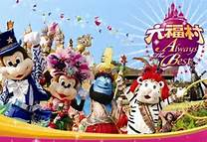
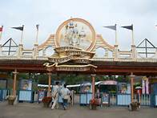
第2天下午
吃阿婆鐵蛋當午餐
12；30去六福村

Slide 7
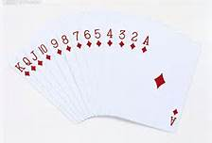
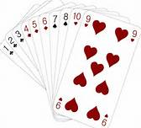
第2天晚上
累癱直接回飯店吃晚餐
8；00和同學玩牌

Slide 8
第3天早上
6；50集合
7；30去看電影

Slide 9
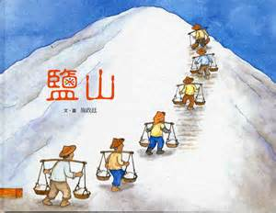
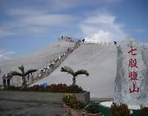
第3天中午
12；40吃午餐
2；00爬鹽山

Slide 10
第3天晚上
4；30回學校

